Slide 1
‘Hier is mijn Dienaar’
Waar ging de preek over?
Elke preek gaat over Jezus
De hele Bijbel gaat over Jezus
Jesaja 42 gaat over Jezus

Slide 2
Adventstijd
Wat Jesaja moet uitspreken neemt God straks in de mond
In adventstijd zegt Jesaja wat Matteüs later ziet

Slide 3
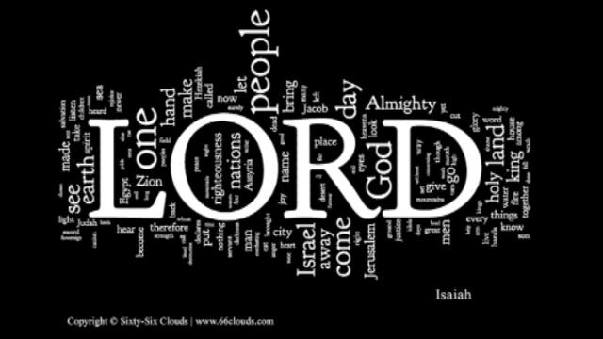
Gods recht, Jezus’ onderricht
God stelt zijn Zoon voor: ‘mijn Dienaar’
Gods dienaar maakt duidelijk hoe God is
en wat Hij doet
Het wachten was op de Man die onze zonden droeg
Om Jezus’ wil komen mensen thuis

Slide 4
Iets nederigs en iets verhevens
‘Dienaar’ is een eretitel
‘Het gekrookte riet’
Iemand die teleurstelt
De schriftgeleerden waren ‘kwijnende vlammen’
Jezus was bereid te lijden
Door zwak te zijn blijkt Hij ijzersterk

Slide 5
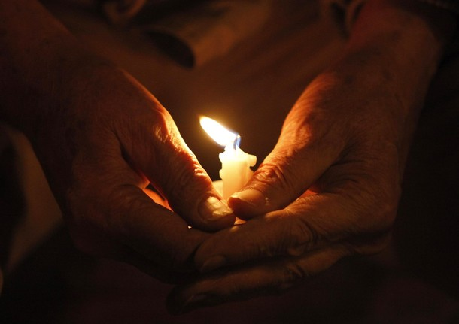
Simeon en Petrus
Gods belofte gold voor de kinderen van Israël en mensen ver weg
Mensen zitten te wachten op het evangelie
Wij zijn licht voor alle volken
Wij moeten alles doorvertellen

